Slide 1
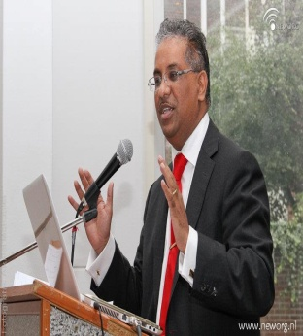
ONDERWIJSKANSEN VAN SURINAAMSE-NEDERLANDERS !

Slide 2
Zijn ene zus is arts de andere is advocaat, ook hij zelf kan goed leren….
Bron: De Pers 16 October 2007

Slide 3
NL Studeren, Suriname investeren
KENNISKRING NED-SUR
NEWORG
PROMOTIEKAMER
NETWERK ORGANISATIES
TRAININGEN
VERENIGINGEN ETC.

Slide 4
Economie Suriname is Booming
Goud; Olie;
Diaspora; Begroting;
Credit rating; Wisselkoers;
Huisvestingsplan; PSA
Fiscaal; Etc;

Slide 5
Succes Factoren:
Taal (2 talen thuis);
Geld;
School en ouders als partners in opvoeding;
Ouderparticipatie;
Bestuur, gebouw, schoolorganisatie, pedagogisch klimaat,
didactisch aanpak, kwaliteit, schoolleiding, leerkrachten, leerstof, schooltijd,
relatie ouders, leertijd, relatie buurtinstellingen.

Slide 6
Resultaat, deelnemer kan:
 | Zakelijk solliciteren en opbouwen van CV | Passend reageren op vacatures
 | Voeren sollicitatiegesprekken | Zichzelf optimaal presenteren tijdens sollicitatiegesprekken
 | Self awareness: Zelfbeeld en zelfreflectie | Zelfanalyse maken Acties ondernemen om zwakke punten weg te werken
 | Business Netwerken | Contacten leggen, relaties opbouwen en prospects ontwikkelen
 | Business Communication: Voeren van zakelijke gesprekken | Prospects omzetten in zakelijke relaties en transacties. Doelgericht en doelbewust communiceren
 | Business presentation | Overtuigend presenteren. Anderen meekrijgen in de eigen visie

Slide 7
Er zijn kansen voor u
In NL en Sur.
Diaspora Kapitaal

Slide 8
Verdere ontwikkeling Surinamers stagneert;
Veel Hbo’ers en academici blijven steken in functies op MBO-plus niveau en/of in het “eigen kringetje”
Focus op familie, maatschappelijke verbindingen worden onvoldoende ontwikkeld;
Houding gericht op het vermijden van confrontaties accepteren gemakkelijk een ondergeschikte rol

Slide 9
Surinaamse Jongeren kampen veelal met:
Onvoldoende kennis van de trajecten vereist voor succesvolle loopbaan
Gebrek aan relevante kennis en professionele netwerken
Onvoldoende vaardigheden en competenties voor op hogere niveaus te handhaven

Slide 10
Succes factoren Jongeren, is afhankelijk van response
vanuit de jongeren;
Ambitie om te excelleren?
Bewust van de gap die aan het ontstaan is de kansen die
zij laten liggen?
Interesse om de gap voor zich zelf weg te werken;
Bereidheid om “life-Long- Learning” als een realiteit te
adopteren?
Bereidheid tot acties (tijd, energie en geld)
Awareness
Interest
Desire
Action

Slide 11
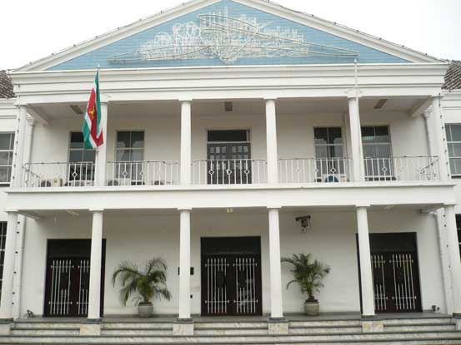
Diaspora Surinamers in NL
11
Vermogen Surinamers 5.3 mljrd Eur;
153.000 huishoudens;
16 mljrd aan bezittingen;
1.6 mljrd aan bank- en spaartegoeden;
20.4 mljrd Eur schuld,waarvan 11.1 hypotheek;
Onroerendgoed 13.1 mljrd;
81.000 huishoudens vermogen tussen 0 en 5000 Eur;

Slide 13
SLOTOPMERKING :
Wie wil zoekt mogelijkheden,
Wie niet wil zoekt redenen !

Slide 14
IK DANK U VOOR UW AANDACHT !

Slide 15
Bronnen:
Geen gezeur meer kleur, allochtone studenten op de Pabo 2000.
Tijdschrift voor Onderwijs en Opvoeding,
Koorddansen op de regenboog. Ervaringen met versneld opleiden van allochtone studenten op twee Pabo’s. Utrecht:ECHO; Special Didactiek & School (2001).
Meer kleur op school. J Mars (2001).
Een onbetreden gebied. Allochtonen als Pabo-student en als groepsleerkracht. Utrecht: ECHO
K. Autar & H. Moeniralam (2001). Ze maken de school herkenbaar Schoolleiders K. Autar & H. Homan (2001).'Dan wil ik het graag horen'
Een gekleurd begin Utrecht: ECHO
Amsterdam, mei 2005 IJ. Jepma
Eduquality/Schepers Van Seventer Dienst Onderzoek en Statistiek
Etnische grenzen in de literatuur? Pauwke Berkers* 2011
Prof. Jack Mencke bureau NIKOS
Rapportage minderheden 2003 - Sociaal en Cultureel Planbureau

